Slide 1
Współpraca z Dziennym Domem Pomocy „Caritas” „Młodzi duchem, młodzi wiekiem, każdy ważnym jest człowiekiem”.
Przedszkole Miejskie nr 10 „Kolorowy Świat” w Świnoujściu
Mgr Magdalena Mielczarek, Elżbieta Pyzik

Slide 2
Cel główny:
Integracja wielopokoleniowa;
Integracja przedszkola ze środowiskiem lokalnym.
Cele szczegółowe: dziecko
Darzy szacunkiem osoby starsze;
Rozwija zdolności plastyczne, muzyczne, taneczne;
Przełamuje strach przed publicznym występem;
Potrafi współdziałać w grupie.

Slide 3
Początki współpracy
Współpracę z Dziennym Domem Pomocy rozpoczęto w 2013r. poprzez nawiązanie kontaktu z Panią kierownik Julitą D. i terapeutką zajęciową Panią Agatą P. W pierwszym roku nasza współpraca polegała tylko na wspólnych zabawach z Seniorami w przedszkolu, spotkaniach z okazji różnych uroczystości. W następnych latach owa współpraca nabrała innego wyrazu i oprócz powyższych działań realizowaliśmy jeszcze zajęcia kulinarne, zajęcia plastyczne, czytanie dzieciom, zajęcia w plenerze. Nadeszła chwila, kiedy dzieci z grupy „Kangurki” idą do szkoły i pożegnania nadchodzi czas. Bardzo smutno jest nam z tego powodu, bo wszyscy bardzo się zaprzyjaźniliśmy. Podczas trzyletnich wspólnych spotkań z Seniorami dzieci recytowały wiersze, śpiewały piosenki i tańczyły, wykonywały i wręczały upominki, uczyły się szacunku z do osób starszych, nabywały umiejętności kulinarnych oraz rozwijały umiejętności plastyczne, czerpały radość ze wspólnych zabaw w plenerze, nauczyły się jak być bezpiecznym przedszkolakiem i jak należy opatrzyć skaleczenia. Owa współpraca przyniosła dzieciom wiele korzyści takich jak budowanie szacunku do osób starszych, rozwijanie indywidualnych uzdolnień, szansa poznania nowego dziadka, babci, rozwijała różnorodne formy twórczości dziecka.
Od nowego roku 2017/18 będziemy kontynuować naszą współpracę z dziećmi z grupy „Rybki”. Współpraca przynosi nam wiele radości i zabawy oraz mądrości i dojrzałości, wzbudza szacunek, empatię, troskę i poczucie bycia potrzebnym.

Slide 4
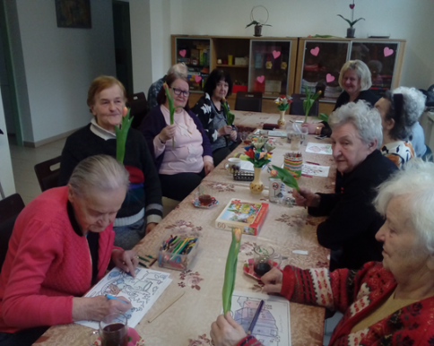
Przebieg współpracy
Spotkania i uroczystości.
„Dzień Seniora”
„Dzień Pluszowego Misia”
„Jasełka”
„Dzień Babci i Dziadka”
„Dzień Kobiet”
„Walentynki”
Wspólne zabawy „Jesienne tańce”, „Powitanie wiosny” itp..

Slide 5
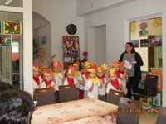
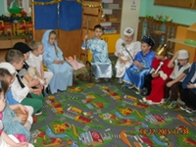
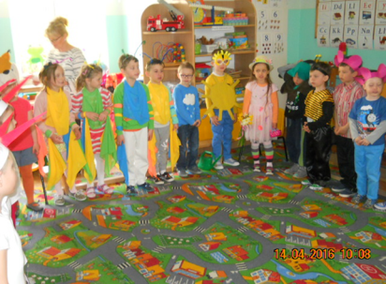
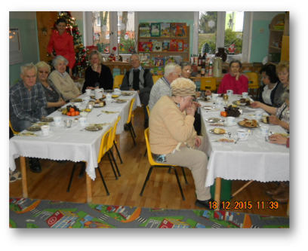

Slide 6
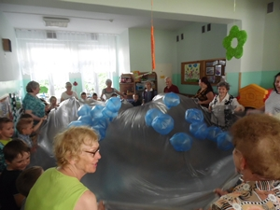
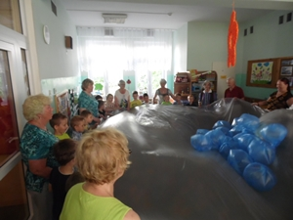
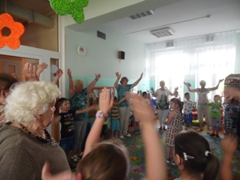
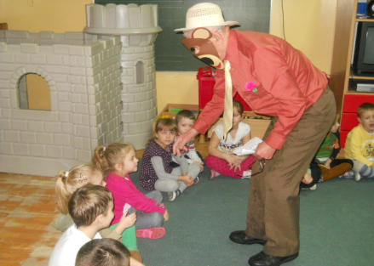
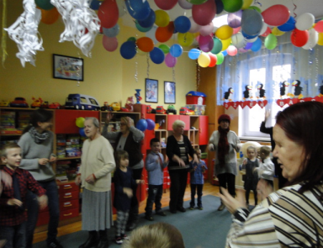

Slide 7
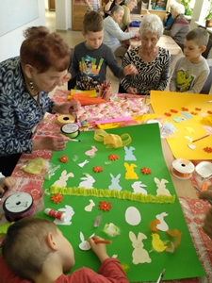
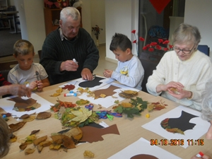
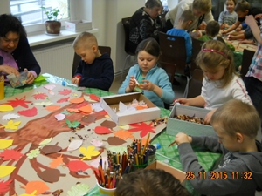
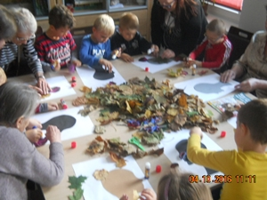
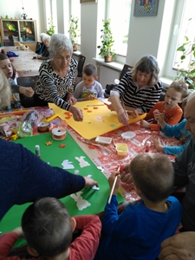
Zajęcia plastyczne.

Slide 8
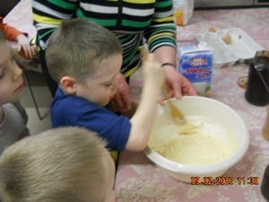
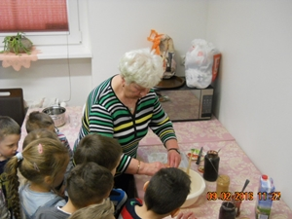
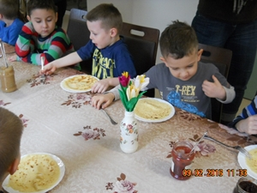
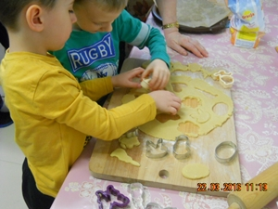
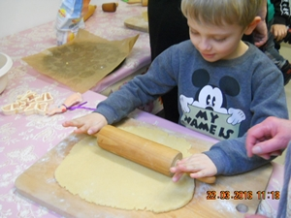
Zajęcia kulinarne
Naleśniki
Ciasteczka
Pizza

Slide 9
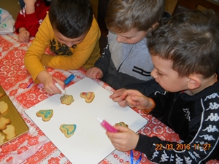
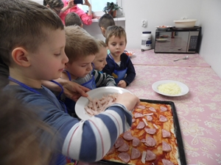
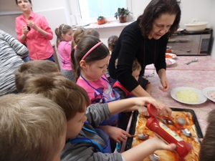
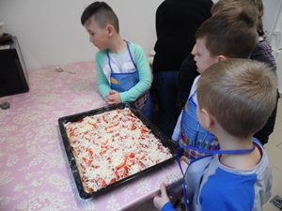
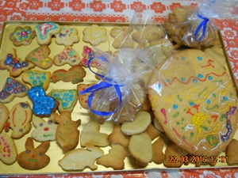

Slide 10
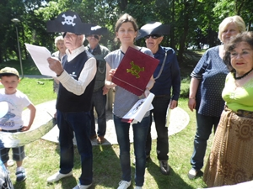
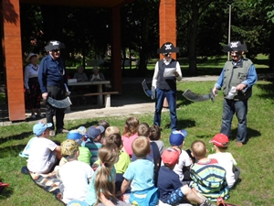
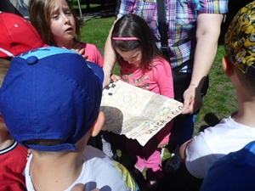
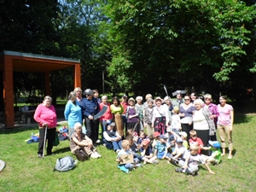
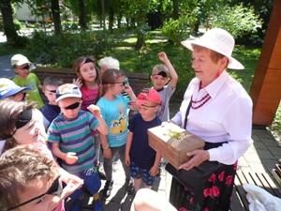
Spotkania w plenerze
„Poszukiwanie skarbu pirackiego”

Slide 11
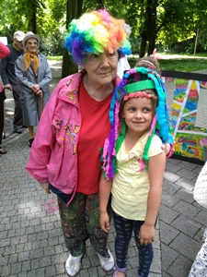
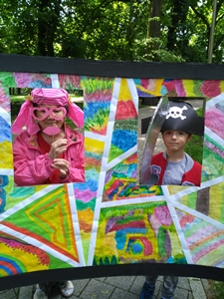
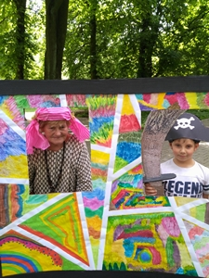
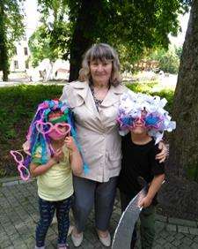
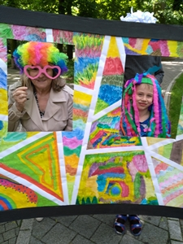
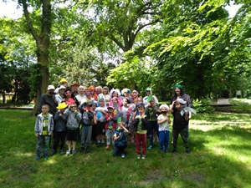
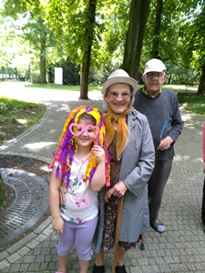
Sesja fotograficzna „Mały i duży przyjaciel”

Slide 12
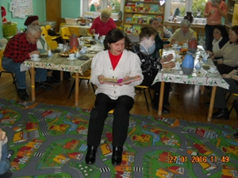
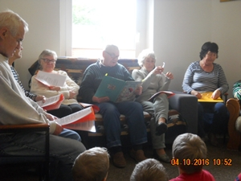
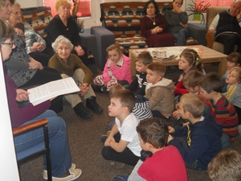
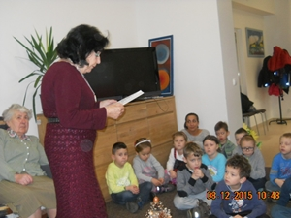
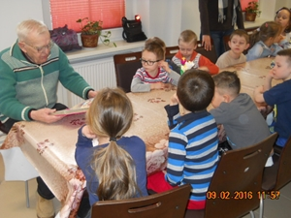
Seniorzy czytają dzieciom

Slide 13
Współpraca z partnerem Dziennego Domu Pomocy przynosi przedszkolu takie korzyści jak: - przedszkole ma kontakt z serdecznymi ludźmi - przedszkole pogłębia współpracę z rodzicami - promocja przedszkola w środowisku lokalnym - przedszkole umożliwia swoim wychowankom kontakt z osobami starszymi na co dzień. Współpraca z przedszkolem przynosi podopiecznym Dziennemu Domu Pomocy takie korzyści jak: - radość i poczucie zainteresowania osobą starszą - udział młodego pokolenia w uroczystościach - radość ze spędzania czasu z młodym pokoleniem. Opracowały: mgr Magdalena Mielczarek, Elżbieta Pyzik

